Slide 1
Федот Алексеевич Клокачёв
Ученик 2Б класса школы №12 г. Великие Луки
Харканович Вячеслав
Великие Луки
2014

Slide 2
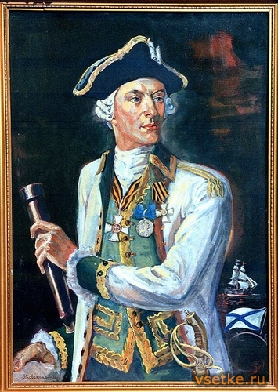
Федот Алексеевич Клокачёв
(Псковская губерния; 1739—1783; Херсон) — вице-адмирал, командующий Черноморским флотом России, первый кавалер ордена святого Георгия среди русских моряков.

Slide 3
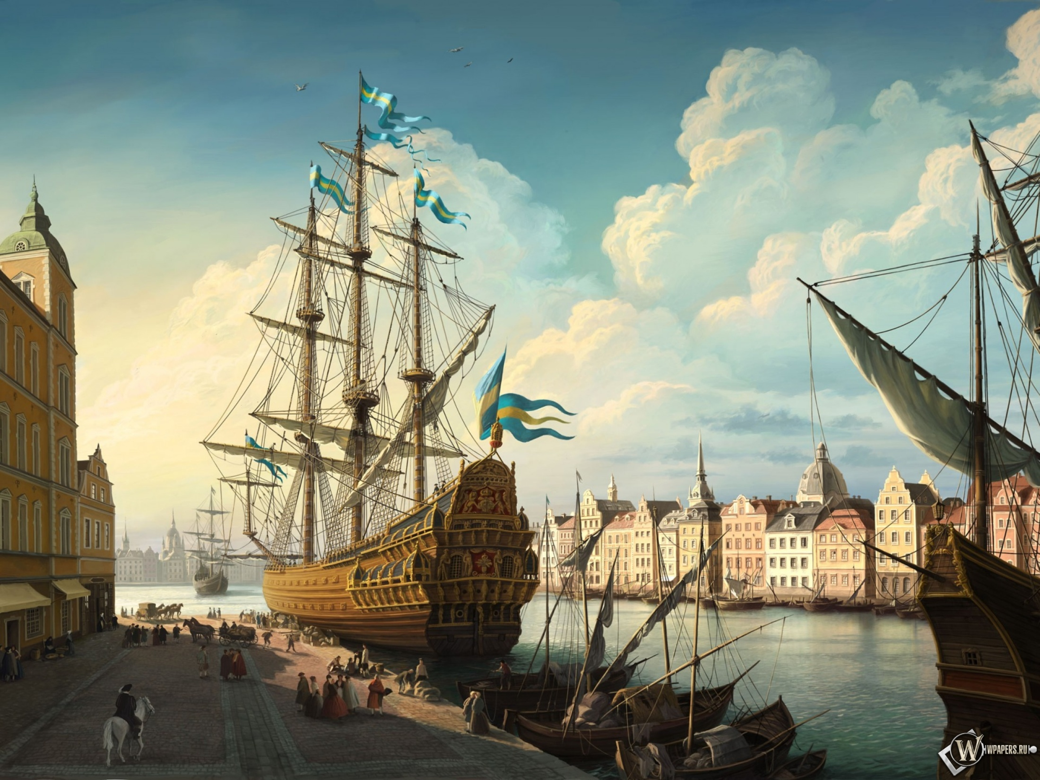
Становление
Родился в Горожанском стане Великолукского уезда. С 13 лет стал учеником Академии морской гвардии в Санкт-Петербурге. В 15 лет совершил первое плавание - из Кронштадта в Архангельск. В 1751 году был произведён в мичманы, служил на Балтийском море. Боевое крещение лейтенант Ф. А. Клокачёв получил в 1761 году во время Семилетней войны России с Пруссией (1756 - 1763 годы). В 1761 - 1769 годах командовал военными кораблями Балтийского флота.

Slide 4
Первая Архипелагская экспедиция
В 1770 году при снаряжении Первой Архипелагской экспедиции адмирала Г. А. Спиридова в чине капитана 1-го ранга был назначен командиром 66-пушечного корабля «Северный Орёл»; историк этого похода, В. Ф. Головачёв, аттестует Клокачёва как «самого образованного и порядочного человека из тогдашних наших флотских офицеров». После тяжёлого перехода Немецким морем «Северный Орёл» так потёк, что его решили переделать в госпитальное судно, а Клокачёв был переведён на 66-пушечный корабль «Европа».

Slide 5
Хиосский пролив
24 июня 1770 года, во время атаки на турецкий флот в Хиосском проливе, Клокачёву досталась честь командовать головным кораблём; Головачев пишет про него: «Парусами он управлял как на маневрах — под градом неприятельских ядер „Европа“ 3 раза поворачивала оверштаг и вступала в свое место».

Slide 6
Сражение при Чесме
В ночь на 26 июня при Чесме «Европа» по недоразумению снялась с якоря гораздо раньше остальных судов, и в течение с лишком получаса Клокачёв один сражался со всем турецким флотом, причём ему удалось выстрелами поджечь один из неприятельских кораблей; происшедшей при этом паникой сумели воспользоваться российские брандеры, довершившие уничтожение турецкого флота.

Slide 7
За это сражение Клокачёв 9 июля 1771 года первым среди русских моряков был пожалован орденом св. Георгия 4-й степени .

Slide 8
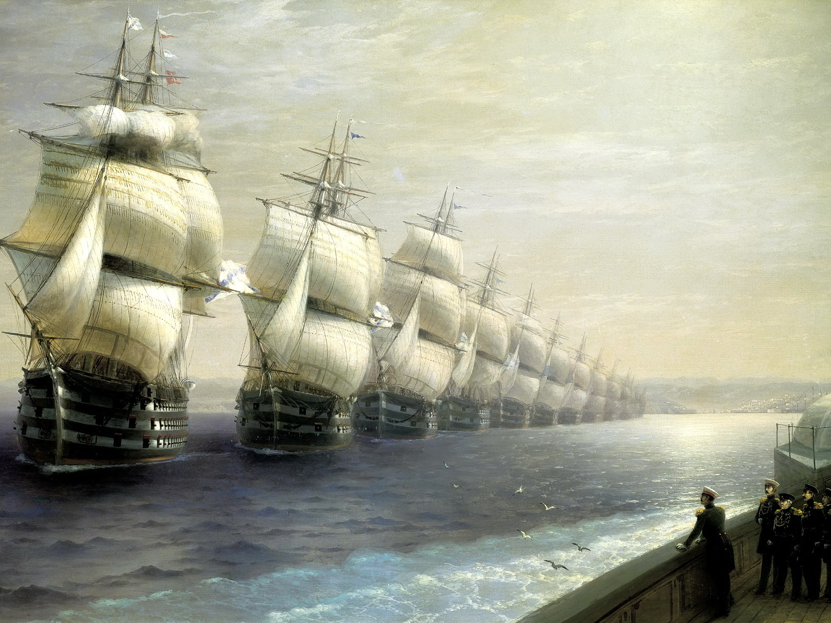
Служа Отчизне.
Командовал эскадрами на Балтике, входил в состав различных комиссий Адмиралтейств-коллегий. Был пожалован орденом Святого Георгия 3-го класса. В 1775 году контр-адмирала Ф. А. Клокачёва назначили командующим Азовской флотилией и азовскими портами.

Slide 9
В 1780 году из-за болезни флотоводец был уволен в отставку и проживал в своем имении в Великолукском уезде. В 1783 году произведенный в вице-адмиралы Ф. А. Клокачёв стал главнокомандующим флотом Черноморского и Азовского морей.

Slide 10
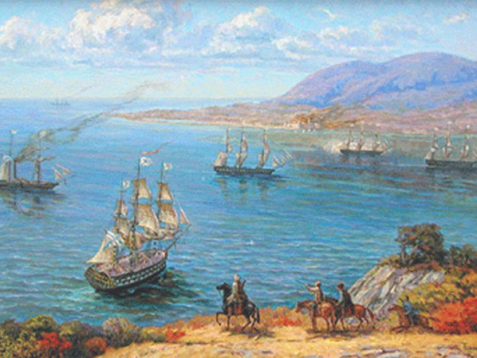
Первый командир Черноморского флота Российской империи
В мае 1783 года во главе одиннадцати кораблей Азовской эскадры он прибыл в Крым, Ахтиарскую бухту, где незадолго до того контр-адмиралом Макензи было положено начало новому городу — Севастополю. Таким образом Клокачёв стал первым командиром Черноморского флота Российской империи.

Slide 11
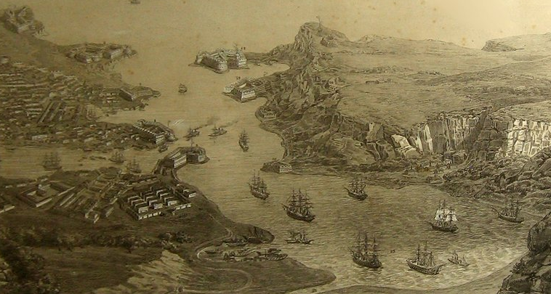
В конце того же года Клокачёв представил в Адмиралтейств-коллегию первую карту Ахтиарской бухты. Жил в Херсоне, где принял под свое командование все административные учреждения, верфи, строящиеся и построенные корабли. Вспыхнувшая эпидемия чумы 27 октября 1783 года оборвала жизнь Ф. А. Клокачёва.

Slide 12
Именем адмирала Федота Алексеевича Клокачева названа набережная на западном берегу Артиллерийской бухты Севастополя. 13 мая 2001 года в день 218 годовщины со дня основания Черноморского флота в начале набережной в Артиллерийской бухте был торжественно открыт памятный знак Ф.А.Клокачеву.

Slide 13
Спасибо за внимание!

